Slide 1
「數學新世界」
國中小策略聯盟實施方案─以台東縣立瑞源國中學區策略聯盟為例
報告學校：臺東縣立瑞源國民中學
報告人：葉俊男主任

Slide 2
簡 報 大 綱
緣起
關於台東縣的策略聯盟
數學與策略聯盟
執行
計劃與執行
有效嗎?數學科的策略聯盟?
未來
關於未來，是否繼續?

Slide 3
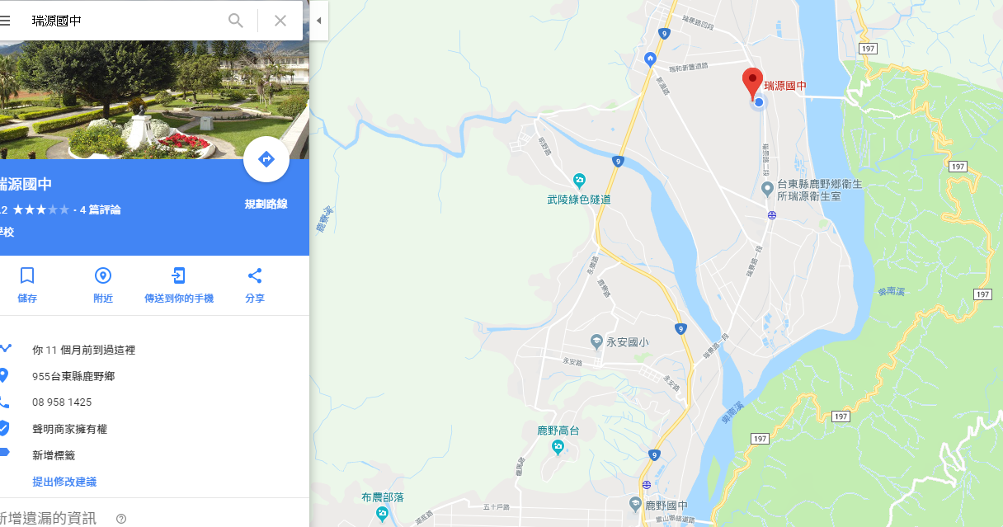
瑞源國中在哪裡

Slide 4
瑞源國中在哪裡

Slide 5
瑞源國中在哪裡

Slide 6
瑞源國中在哪裡

Slide 7
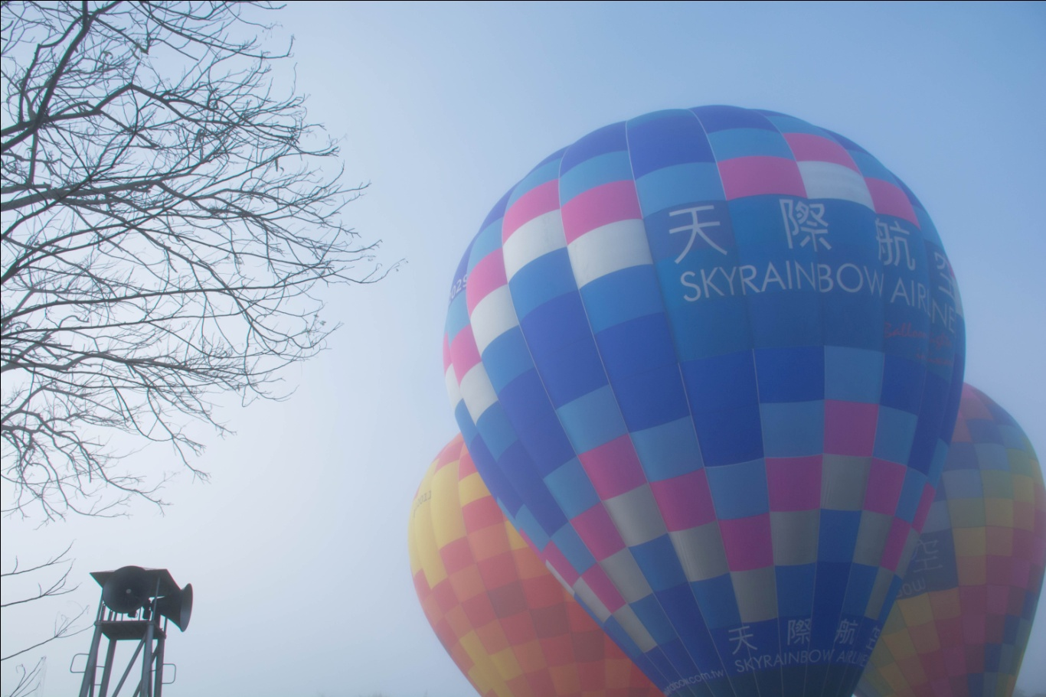
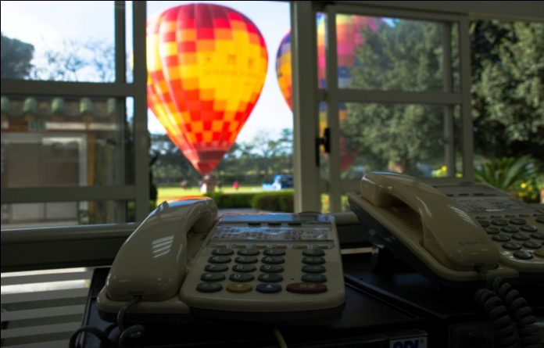
瑞源國中在哪裡？
學生人數：36人
原住民比：60%(阿美)
老師人數：8
班級數：3

Slide 8
「我的一枝筆」跨域課程架構
學生需求
文化回應教學
學習低落
自我認同失調信心不足
社區自然資源整合
在地熟手協同教學
木工手作課程模組
在地化脈絡主題課程
穩固基本讀寫算
提升學習成就感
多元能力培養
認同手作勞動價值
認同在地社區意識
發展目標
主要策略
建構學校本位主題式跨域校訂課程
走讀瑞源
社區參與
美感木作
自造者
環境覺察
生涯探索
跨域課程
學校願景
(已有初步學生圖像，但還難於精確文字定稿)

Slide 9
課程理念
(已有初步學生圖像，但還難於精確文字定稿)
主題軸、節數分配
走讀瑞源趣
( 節)
美感木工自造者
(視覺 節)
自然觀察家
( 節)
教學
目標
培育學生觀察、體驗、理解、表達、創作能力，成為稱職的社區導遊。
培育學生體驗、探索、操作與解決問題的能力，成為一個實務的自造者。
培養學生自然環境探索，與自然環境相互尊重的情懷、成為一個在地自然環境的守護者。
七年級
家鄉地圖：
台灣史-東部開發( 節)
台灣地理-花東縱谷( 節)
基礎文創木工專題-( 節)
文創手工鉛筆-( 節)
樹的故事：
森林珍貴樹種與植物生態系認識( 節)
八年級
在地作家( 節)
木工車床專題-( 節)
文創龍柏筆-( 節)
台灣自然環境災害與荒溪河川走察( 節)
九年級
走讀大原
在地導遊( 節)
微型家俱木工專題-( 節)
美感書櫃-( 節)
台灣林務發展與生態保育實務( 節)
跨領域科目
社會、童軍、國文
科技、視覺
自然、童軍
Notes:
幸福方程式~有超連結http://teachernet.moe.edu.tw/Upload/BenchMark/2578/B38%E9%9B%B2%E6%9E%97%E7%B8%A3%E5%8F%A4%E5%9D%91%E9%84%89%E8%8F%AF%E5%8D%97%E5%9C%8B%E6%B0%91%E5%B0%8F%E5%AD%B8---%E6%96%B9%E6%A1%88%E5%85%A8%E6%96%87.pdf

Slide 10
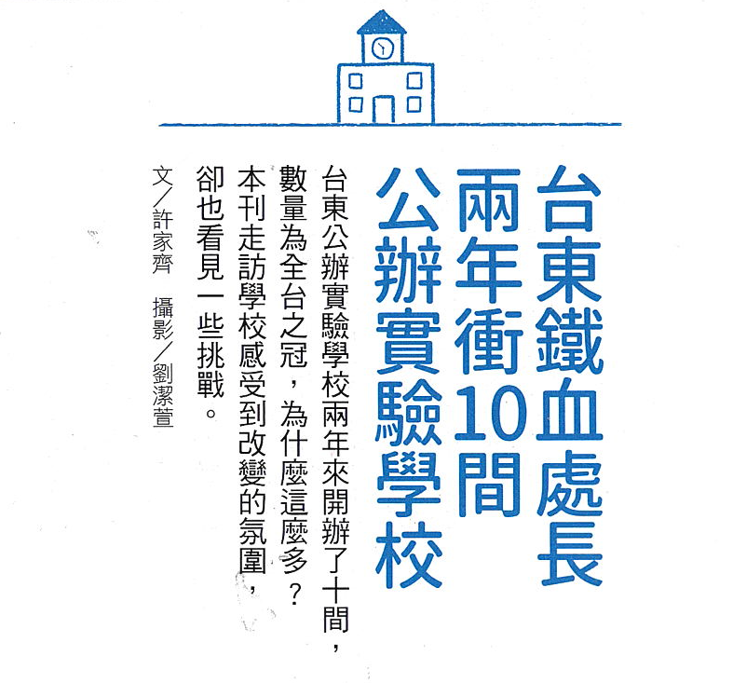
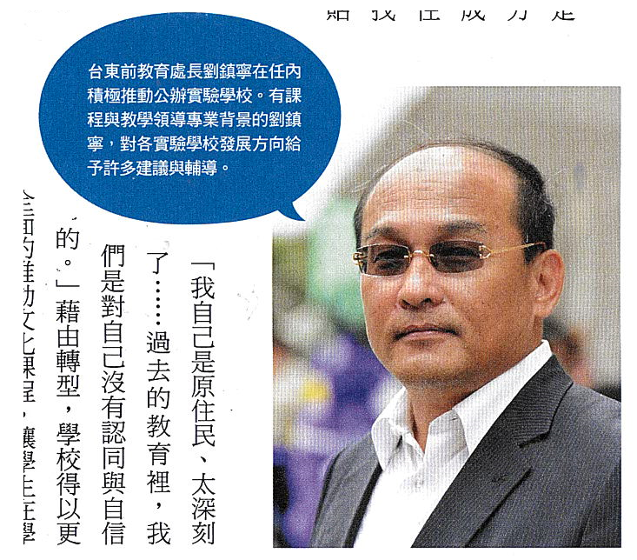
關於台東縣的策略聯盟-緣起脈絡

Slide 11
台東縣的國中小策略聯盟→學習力的鞏固

Slide 12
台東縣的國中小策略聯盟
→學校本位教師持續專業發展的行動策略

Slide 13
台東縣的國中小策略聯盟
→學校本位教師持續專業發展的行動策略

Slide 14
103-106年學生會考成績待加強比例
科目 應考人數 | 國文 | 英文 | 數學 | 社會 | 自然
103年/14人 | 7C | 12C | 12C | 9C | 9C
得C百分比 | 50% | 85% | 85% | 64% | 64%
104年/18人 | 8C | 16C | 13C | 10C | 9C
得C百分比 | 44% | 88% | 72% | 55% | 50%
減C成效百分比 | 優化6% | 劣化3% | 優化13% | 優化9% | 優化14%
105年/15人 | 8C | 14C | 15C | 9C | 13C
得C百分比 | 53％ | 93％ | 100％ | 60％ | 87％
減C成效百分比 | 劣化9% | 劣化5% | 劣化28% | 劣化5% | 劣化37%
106年/15人 | 9C | 11C | 11C | 11C | 11C
實際得C百分比 | 60% | 73% | 73% | 73% | 73%
減C成效百分比 | 劣化8% | 優化20% | 優化27% | 劣化13% | 優化10%

Slide 15
107年學生會考成績待加強比例
科目 應考人數 | 國文 | 英文 | 數學 | 社會 | 自然
107年/8人 | 5C | 7C | 7C | 5C | 6C
實際得C百分比 | 62% | 87% | 87% | 62% | 75%
預計減C成效百分比 | 優化2% | 劣化14% | 劣化14% | 優化11% | 劣化2%

Slide 16
改善待加強學生比例作為整體規劃
學校本位教師持續發展計畫
1.補救教學科技化平台操作
2.班級經營營造學習氛圍
3.補救教學個別化教材編選
4.試題分析、改進策略
國、英、數能力分組教學，第一級補救教學
改善瑞源國中待
加強學生比例
學區國中小策略聯盟，落實學生學習銜接與補救共識
首重課程領導的行政作為

Slide 17
數學新世界與策略聯盟→內容?

Slide 18
國中小數學科策略聯盟計劃與執行
計畫撰寫說明(修正版).pdf
臺東縣瑞源國中學區國民中小學策略聯盟實施計畫0904.pdf
核准公文.pdf
台東縣國民中小學策略聯盟運作原則.pdf

Slide 19
。
國中小數學科策略聯盟執行概況-核心概念
轉銜接棒
不漏接
國中小數學科專業學習社群
聚焦學生學習與老師教學

Slide 20
。
國中小數學科策略聯盟執行概況
日期 | 主題 | 主講 | 規劃與決議
106/8/23 | 期初推動工作會議 | 瑞源國中呂學興校長 | 確立聯盟六項主要指標
106/9/13 | 國中小學數學科概念教學澄清 | 國立彰化師範大學施皓耀教授團隊、台東大學李秀妃教授 | 排定數學科教學策略-授課&觀課流程
106/11/8 | 進行共備、公開授課、觀課、議課-單元主題：九年級K12 圓的概念 | 施皓耀教授示範公開授課
106/12/06 | 教學主題實作案例分享發表與回饋：瑞源國中-鍾蕙因老師、瑞豐國小-郭立仁老師 | 國立彰化師範大學 施皓耀教授團隊
107.01.25 | 期末推動工作會議 | 瑞源國中呂學興校長 | 確立聯盟106-2行事曆
107/3/12 | 數學科素養導向教學示例 | 國立彰化師範大學 施皓耀教授團隊

Slide 21
國中小數學科策略聯盟執行概況-國中小校長及教師參與情形
共識會議
107.1.25
106.8.23
數學科共備觀議課
107.3.12
106.11.8
106.9.13
106.12.6

Slide 22
國中小數學科策略聯盟執行概況-成效追蹤檢核
預定主題 | 完成場次 | 產出 實作 | 備註
瑞源策略聯盟六項指標撰寫 | 1 | 產出學區六項指標共同分析，設定策略聯盟共同成長主題與進程。 | 107.09.13通過
國中小學數學科概念教學澄清 | 2 | 1.國中小學數學科概念 教學澄清示例 2.素養導向教學示例 | 106.09.13 107.03.12
共備、公開授課、觀課、議課 | 4 | 1.公開授課教學簡案4份 2.觀課紀錄28份 3.議課會談4次 4.錄影紀錄6份 | 施教授1場(9年級) 瑞源國中1場(8年級) 瑞豐國小1場(5年級) 瑞源國小1場(105學年度)
瑞源區策略聯盟 國中新生入學數學科命題 | 1 | 小六學生數學學習成就分析，國中端七月補救學生學習落點與規劃。 | 106年6月實施

Slide 23
國中小數學科策略聯盟執行概況-與原訂計畫落差之說明
排定主題 | 時間 | 修正結果與原因
第四次共備 第一次觀、議課 | 107.04.18 | 1.時間：依施教授團隊→107.03.12 2.主題：增加素養導向教學示例與國中小 學數學科概念教學澄清，暫無觀、 議課。 3.參加人員：本案與數學新世界計畫聯結， 因此開放非聯盟學校老師共同研修。
第五次共備 第2次觀、議課 | 107.05.23 | 1.時間：依施教授團隊→107.04.10 2.主題：學區國中小已進行過5次共備觀 議課，回應國中小教師數學科專業 學科知 識需求，調整為數學科概念 教學澄 清。 3.參加人員：同上。
新增時段 | 107.05.30 | 同上

Slide 24
關於未來，是否繼續? -國中小數學科策略聯盟心內話
還沒有CA之前的策略聯盟→國中國小群龍無首
105成果紀錄-還沒有ca\策略聯盟105學年度期末自評表-瑞源國中.pdf
有了CA之後的策略聯盟→CA當靠山→國中國小數學老師有了心的方向
106成果紀錄\106階段執行情形自評表-9月-瑞源國中1005.pdf
106成果紀錄\1006策略聯盟成果檢核表-瑞源國中0118.pdf
106成果紀錄\1006策略聯盟成果檢核表-瑞源國中0312.pdf

Slide 25
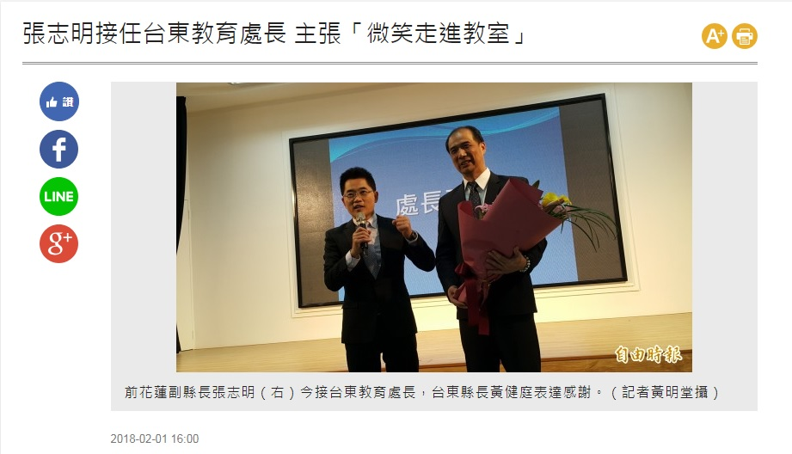
關於未來，是否繼續? -國中小數學科策略聯盟心內話
突然，處長換人了！→老師多休息少研習。

Slide 26
關於未來，是否繼續? -國中小數學科策略聯盟心內話
曾經有人以「斯德哥爾摩症候群」來形容處長換人後的台東教育現況→頓失依靠、失去方向，甚至是懷念前處長的強勢專業領導。
可是對於台東而言，教師需要改變已經成為一種價值、信念，如何延續改變的經驗與價值，是我們所遇到最嚴苛的挑戰。
國中小的數學科策略聯盟，數學老師們是否能繼續?想要繼續?這是核心素養的問題→A1-身心素質自我精進。
我試試看！謝謝CA！

